Slide 1

La definición del liderazgo
Influencia

Slide 2

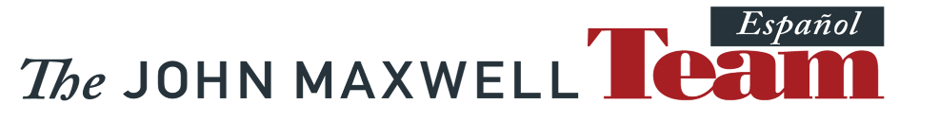
Desarrollarse a así mismo para llegar a ser el líder que tiene potencial de ser lo cambiará todo para usted….
….Sumará a su eficacia, restará a sus debilidades, dividirá su carga de trabajo y multiplicará su impacto.

Slide 3

¿Por qué muchas personas no se desarrollan como líderes?
No he “nacido líder”, de que modo no puedo liderar.
Un título y la veteranía me harán ser un líder automáticamente.
La experiencia laboral automáticamente me hará un buen líder.
Estoy esperando hasta que consiga una posición, para comenzar a desarrollarme como un líder.

Slide 4
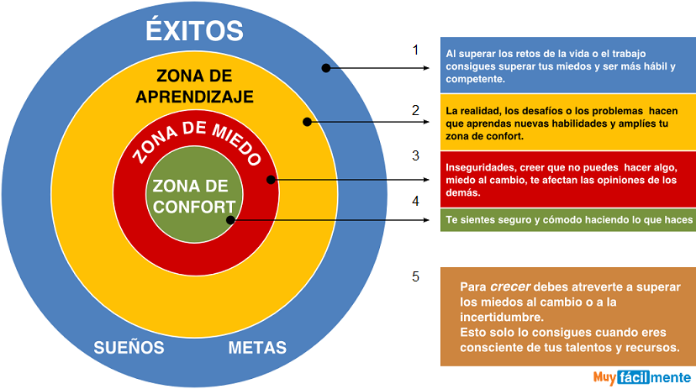

Slide 5

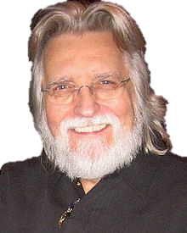
“La vida comienza al final de tu
zona de confort”.
Neale Walsch

Slide 6
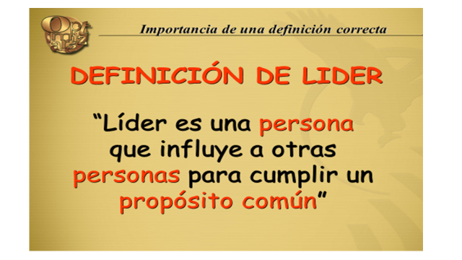

Slide 7
Líder es…
PERSONAS
Influye y Motiva
Lograr
PERSONA
PROPÓSITO
COMUN
Compromiso

Slide 8

El objetivo es AUMENTAR
su influencia
INFLUENCIA
LIDERAZGO
Notes:
Aumentar su influencia equivale a aumentar su liderazgo.

Slide 9

¿Cómo desarrollará al líder que está en usted?
La influencia es el comienzo del verdadero liderazgo.
Liderazgo es influencia, eso es...nada más y nada menos.
El Liderazgo es la capacidad de conseguir seguidores.

Slide 10
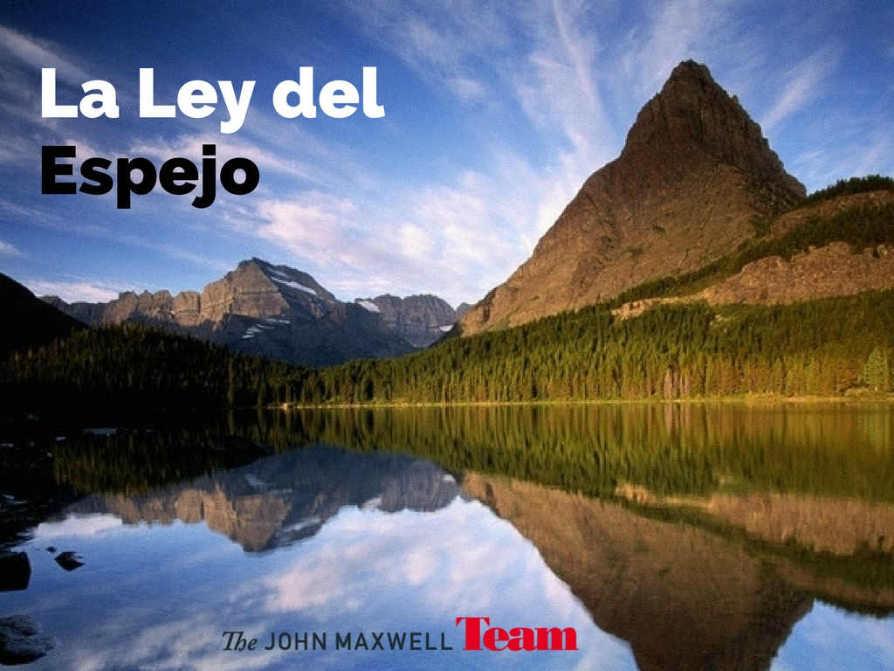
Tienes que ver tu valor
y darte más valor

Slide 11
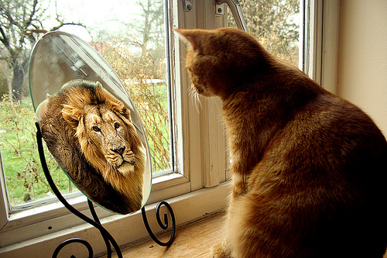
Desarrollarte a tí mismo
…es cuestión de potencial

Slide 12

Autoestima Positiva
Una mirada en el espejo
Cómo te ves determina tu comportamiento.
Nunca logramos más de lo que nuestra autoestima cree que podemos lograr.
El valor que nos damos es el valor que otros nos van a dar.

Slide 13

“Si te das poco valor, puedes estar seguro de que el mundo no subirá el precio”.
John Maxwell

Slide 14
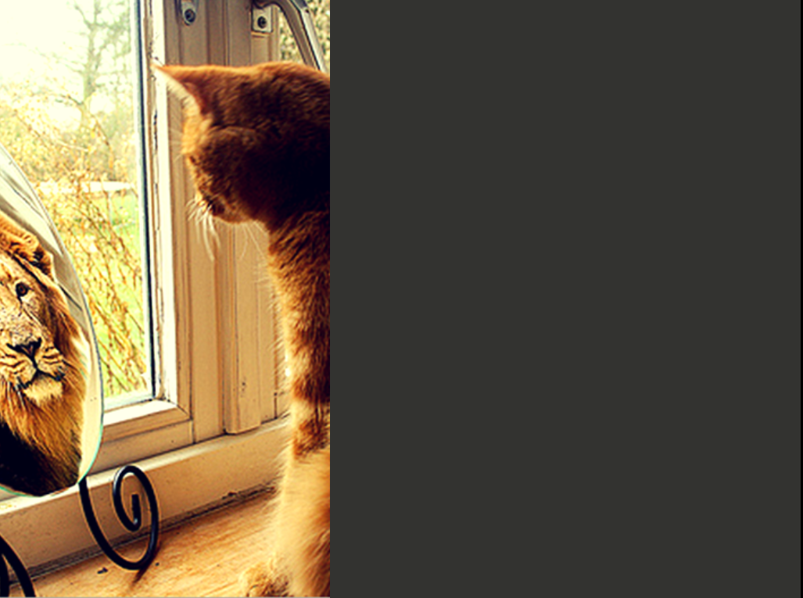
Autoestima Positiva
Pasos para Mejorar la Autoestima
Cuide lo que dice de usted mismo.
Deje de compararse con otros.
Sobrepase sus creencias limitantes
Añada valor a otros.
Haga lo correcto, aunque sea lo más difícil.

Slide 15
Autoestima Positiva
Pasos para Mejorar la Autoestima
Practique una disciplina diariamente en un área específica de su vida.
Celebre las pequeñas victorias.
Tenga una vision positiva para su vida.
Asuma la responsabilidad de su vida.

Slide 16
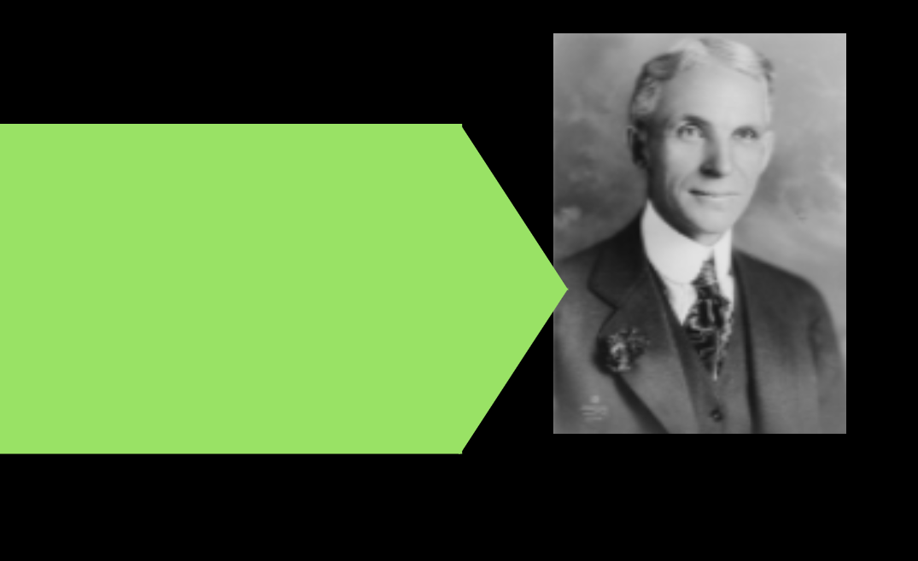
“Ya creas que puedes, o que no puedes, de cualquier modo, acertarás”.
Henry Ford

Slide 17
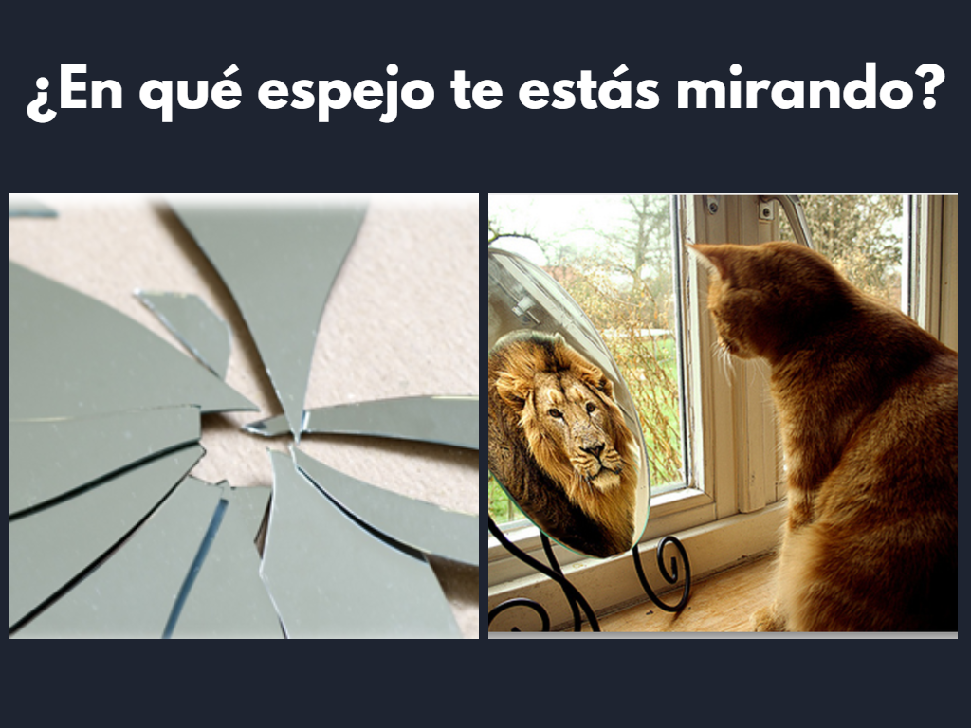
Elige sabiamente

Slide 18
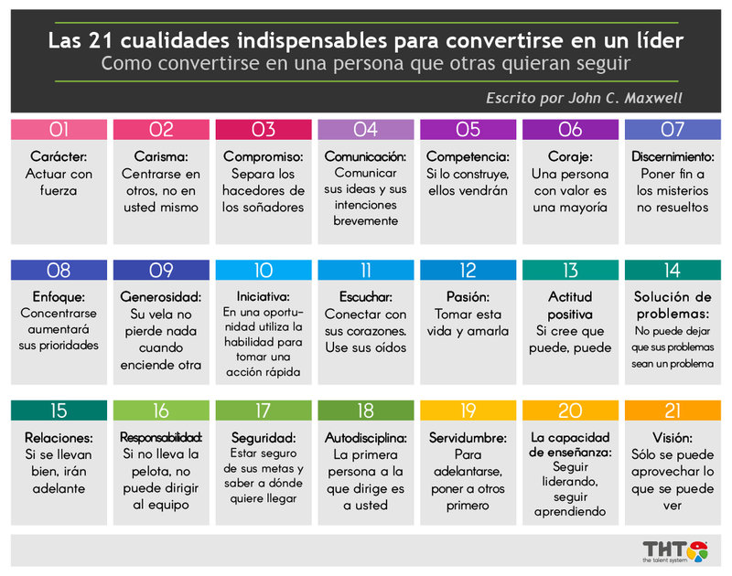

Slide 19

El desarrollo de tu cáracter determina la medida de tu desarrollo personal

Slide 20

La persona más difícil de dirigir siempre es usted mismo
Aprenda a seguir
Notes:
Sólo los líderes que han seguido bien saben cómo dirigir a otros bien.

Slide 21
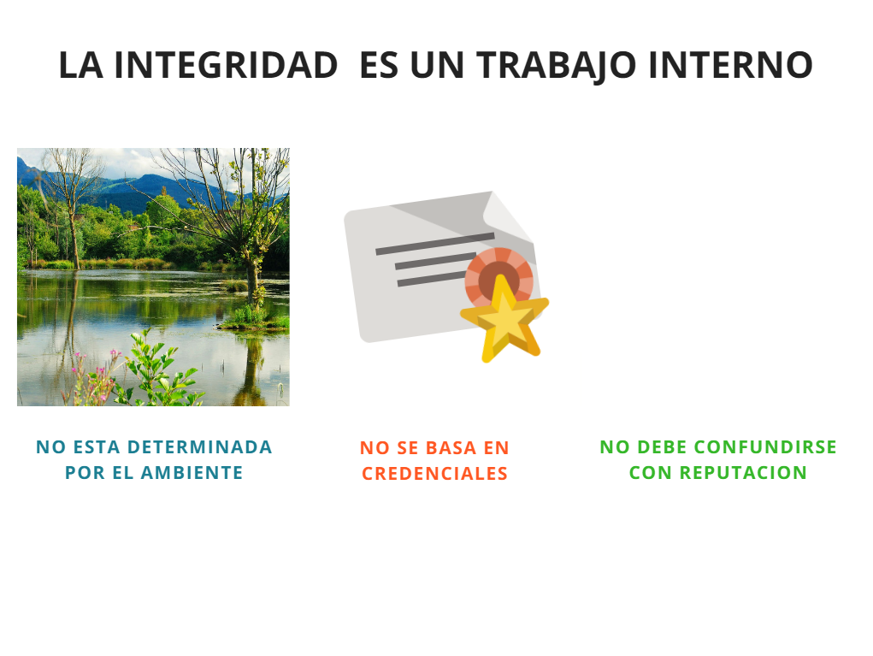


  Cada persona es responsable por su carácter, lo que ve sólo refleja lo que usted es.
Su deseo es influir en otros con el peso de sus credenciales, más que por lo fuerte de su carácter, pero las credenciales jamás podrán alcanzar lo que puede hacer el carácter
Una buena reputación es valiosa y es el reflejo del carácter de la persona.
Preocúpese menos por lo que otros piensan, y préstele atención a su carácter.

Slide 22
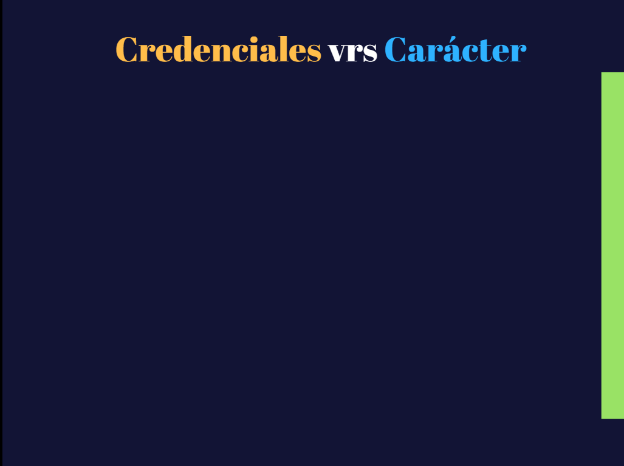
Credenciales | Carácter
Son transitorias | Es permanente
Se enfocan en los derechos | Se concentra en las responsabilidades
Sólo añaden valor a una persona | Añade valor a muchas personas
Enfocan los logros pasados | Construye un legado para el futuro
Muchas veces evocan los celos en otros | Genera respeto e integridad
Sólo pueden abrirle la puerta | Lo mantiene allí
“Ninguna credencial puede sustituir la integridad cuando hablamos del poder de influir en otros”

Slide 23
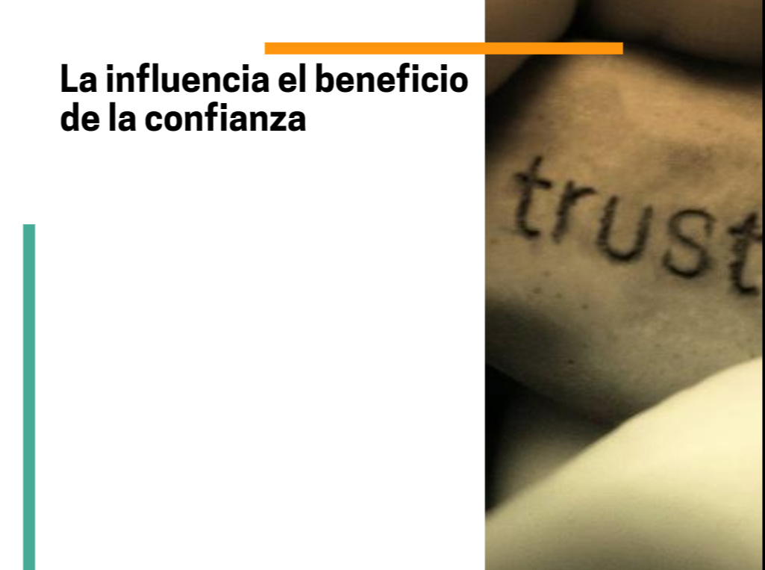
La influencia: el beneficio de la confianza
Cuando las personas comienzan a confiar en usted, su nivel de influencia aumenta.
Y ahí es que podrá empezar a impactar sus vidas.

Slide 24


Conviértase en una persona íntegra
1
2
3
4
Comprométase a ser honesto, formal y confinable.
Decida previamente que usted no tiene precio.
Concéntrese en las cosas menores.
Haga cada día lo que debe antes de lo que quiere.

Slide 25
Definición de Carácter
La palabra carácter en Griego se refiere a un instrumento de tallar o de grabar.
  La formación de nuestro carácter se forja como una de las muchas marcas distintivas que diseñan un retrato de quiénes somos.
  Nuestro carácter se forma a través de nuestras decisiones y no a través de nuestras condiciones.
  Nuestro carácter se consolida a través de nuestra disciplina

Slide 26
FORMACIÓN DE NUESTRO CARÁCTER
Cada vez que usted toma una decisión, genera una impresión.
Cada vez que usted responde a una necesidad, o reacciona defensivamente ante una crisis, usted marca un surco.
Cada vez que usted influye positivamente, o manipula a otros, usted moldea una forma de ser.
Cada vez que usted demuestra gratitud, o soborna a la gente, usted genera una imagen.
Cada vez que usted habla la verdad, o engaña a otros, usted está mostrando el patrón de su carácter.
Cada vez que usted está frente a la presión de grupo, o cede a la tentación, usted está tallando su carácter.
  Estas imágenes de nuestro corazón hacen las imágenes más profundas, ya sea para el bienestar o la destrucción de otros.

Slide 27
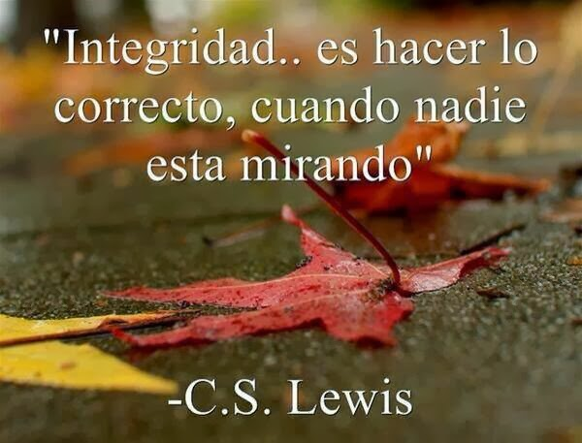

Slide 28
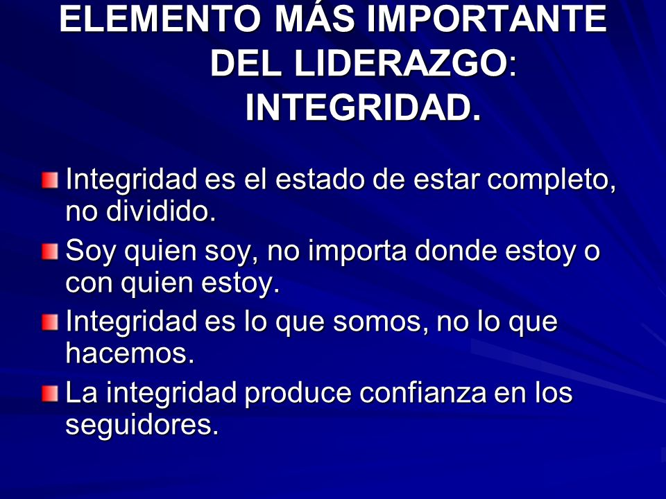

Slide 29
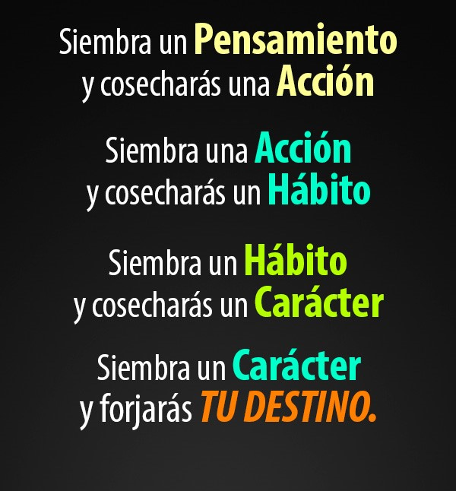

Slide 30
Ejemplos de Cambio de Paradigma
Autoimagen negativa a identidad positiva propia
Ignorancia a conocimiento del valor de los recursos disponibles
Oferta limitada de maneras de pensar a la abundancia de pensamientos
Dependencia a interdependencia.
Corrupción a la Integridad personal y pública
Discriminación a Igualdad
Parcialidad a Imparcialidad
Favoritismo a Meritocracia
Mentalidad de Consumo a Mentalidad de Producción.
Economía de materias Primas a Economía de Valor Agregado
Mediocridad a Excelencia

Slide 31
Reflexión Personal
Tomando como ejemplos los paradigmas mencionados, piensa en algún paradigma que necesitas evaluar y cambiar. Sea de la lista mencionada o en algún otro aspecto. La idea que el cambio de paradigma te ayude a desarrollar tu liderazgo personal, interpersonal y a nivel organizacional.

Slide 32
I. FORMACIÓN DEL CARÁCTER:
Principios y Proceso
1.
Conciencia de si mismo
2.
Aclarar comprensión actual del concepto de la formación de carácter
4.
Usar la Verdad con la comprensión actual del concepto
5.
Alinear acciones para la correcta comprensión del concepto
6.
Proceder en confianza
7.
Buscar la sabiduría para poder cambiar
3. Determinar correcta comprensión del concepto (Verdad)

Slide 33
I. FORMACIÓN DEL CARÁCTER :
Principios y Proceso (6)
Usar la Verdad con la compresión actual del concepto
ComprensiónConceptual existente
La Verdad
Hacer un cambio intencional en la forma de pensar.
Incorporar la actual y correcta comprensión conceptual con el fin de llegar a la correcta comprensión.
Nueva compensión del Concepto

Slide 34

I. FORMACIÓN DEL CARÁCTER :
Principios y Proceso (7)
Alinear acciones para la correcta comprensión del concepto
Formar nuevos hábitos y comportamientos.
Comenzar a actuar sobre la base de la comprensión de nuevos comportamientos.
Pensamientos consistentes llevan a la acción.
La acción consistente conduce al hábito
Los hábitos consistentes conducen al carácter
El buen Carácter es la raíz de la Integridad

Slide 35
V. APLICACION PARA LA TRANSFORMACION PERSONAL, ORGANIZACIONAL Y SOCIAL
Ejercicio: - Auto Reflexión-
Identifica un malentendido conceptual que actualmente impide tu eficacia personal, relacional y / o tu vida profesional? Determinar qué personas, eventos o información dan forma a tu comprensión actual del concepto identificado.
Identifica lo que debe ser la comprensión correcta del concepto.
¿Qué se necesita para cambiar tu comprensión actual del concepto identificado para la correcta comprensión?
¿Qué necesitas estar pensando y haciendo de manera diferente para experimentar la transformación de tu comprensión del concepto identificado?
¿Qué cambios crees que ocurriría en tu vida como resultado de la transformación de la comprensión conceptual?

Slide 36
Citas
“Tus acciones hablan tan fuerte que no puedo escuchar lo que estás diciendo“. (Proverbio chino)
“Tus acciones hablan más que tus palabras“.
“Las malas compañías corrompen las buenas costumbres“. (Pablo de Tarso; 1 Corintios 15: 33)

Slide 37
Citas (2)
Cuando era un hombre joven, quería cambiar el mundo. Me pareció que era difícil de cambiar el mundo, así que traté de cambiar mi nación. Cuando descubrí que no podía cambiar la nación, empecé a centrarme en mi ciudad. No podía cambiar la ciudad y como un hombre mayor, traté de cambiar mi familia. Ahora, como un anciano, me doy cuenta de que lo único que puedo cambiar es a mí mismo, y de repente me di cuenta de que si mucho tiempo atrás, hubiera yo cambiado, podría haber hecho un impacto en mi familia. Mi familia y yo podríamos haber hecho un impacto en nuestra ciudad. El impacto sobre mi ciudad podría haber cambiado la nación y de hecho, yo podría haber cambiado al mundo. (Escrito por un monje desconocido alrededor del año 1100 dC)

Slide 38

Sea una persona de Carácter
El poder y el éxito fluyen del carácter.
Su carácter es la raíz principal en su vida.
¿Está cultivando su carácter y viviendo de adentro hacia afuera?
Dr. Ron Jenson
Debemos enfocarnos en las raíces y no en los frutos

